Slide 1
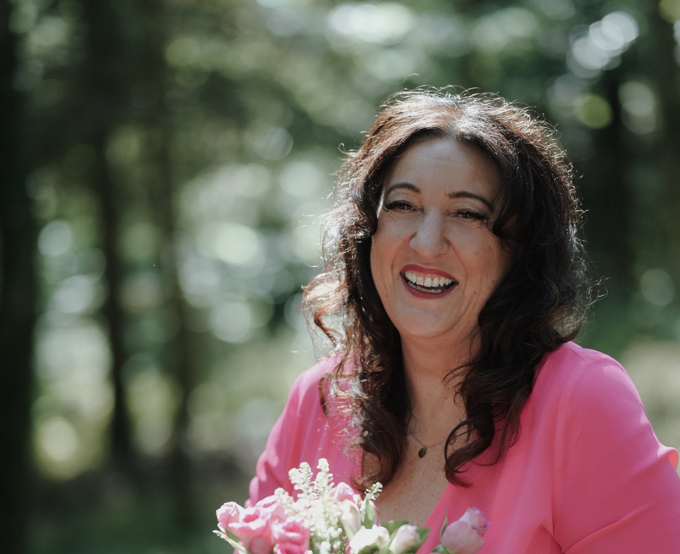
Freie Rednerin
Jeanette Maier
Hochzeit
Jubiläum
Baby Willkommensfeier
Bürg 16, 94474 Vilshofen / www.lösungspraxis.de/ 0171-5341123/ jeanette.maier@mail.de

